Slide 1



DIPLOMACIA Y AGENDA “MUJER, PAZ Y SEGURIDAD”
Conferencia inaugural
Embajador Javier Jiménez-Ugarte
26 de octubre de 2017

Slide 2
Índice
Mujeres en la diplomacia
De la Resolución 1325 (2000) a la Resolución 2242 (2015)
España y Suecia en “Mujeres, Paz y Seguridad”
II Plan Nacional de Mujeres, Paz y Seguridad
Último Informe del S.G. de NNUU, 17-10-2017

Slide 3
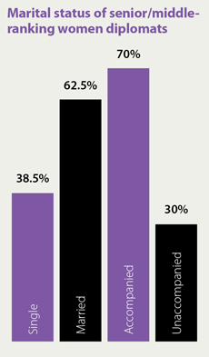
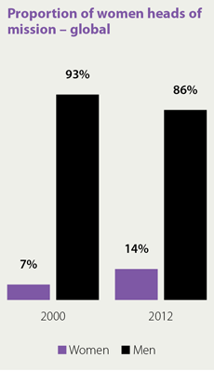
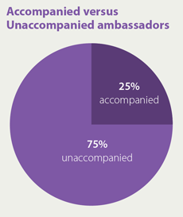
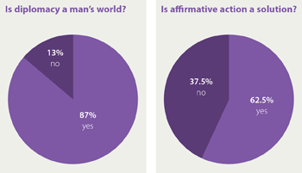
I. Mujeres en la diplomacia
1. “Embassy Barometer”
Fuente: Embassy Barometer

Slide 4
2. Evolución en Jefaturas de Misión (“Embassy Barometer”)
Mujeres representantes permanentes UN | Los 90º | 2012
New York | 5% | 15%
Londres | 9% | 13%
Washington | 6% | 13%
Mujeres Jefas de Misiones | Los 90º | 2012
Global | 7% | 14%
Noruega | 8,5% | 30%
Finlandia | 6,9% | 27%
Suecia | 8% | 27%
Filipinas |  | 40%
Australia |  | 29%
Bahrain |  | 15%
Fuente: Embassy Barometer

Slide 5
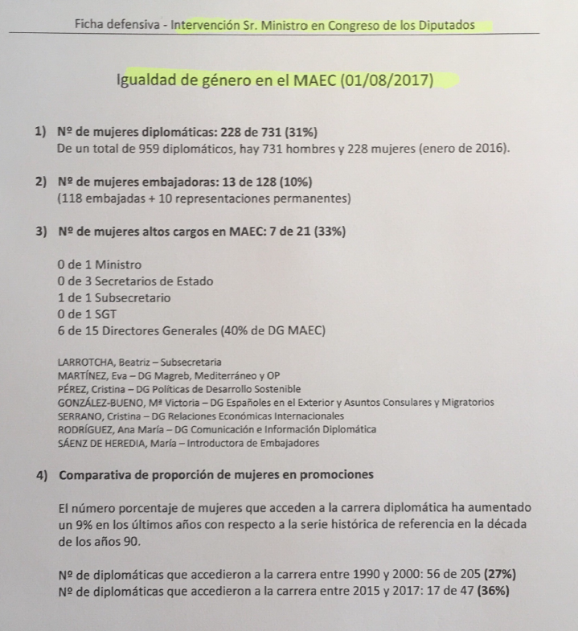
3. Igualdad de género en el MAEC. 01-09-2017

Slide 6
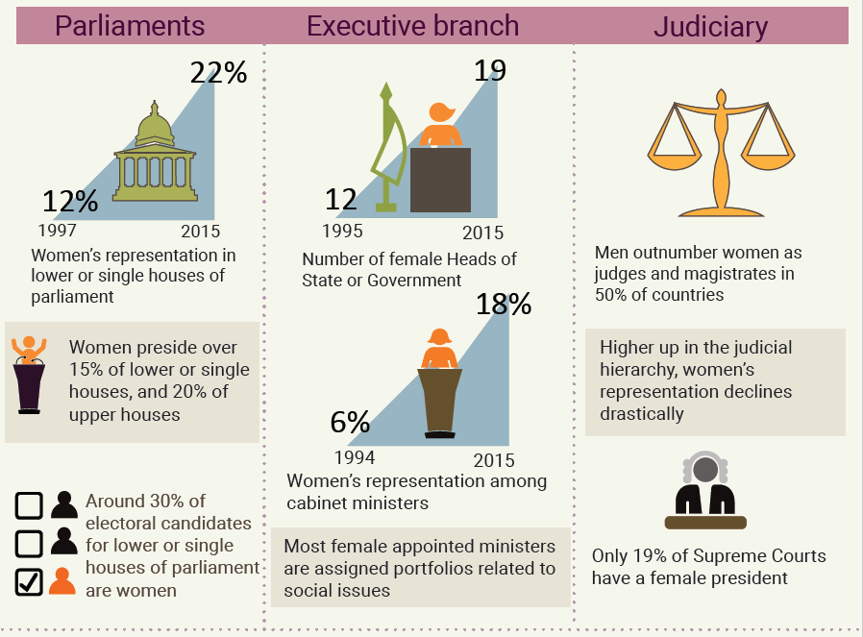
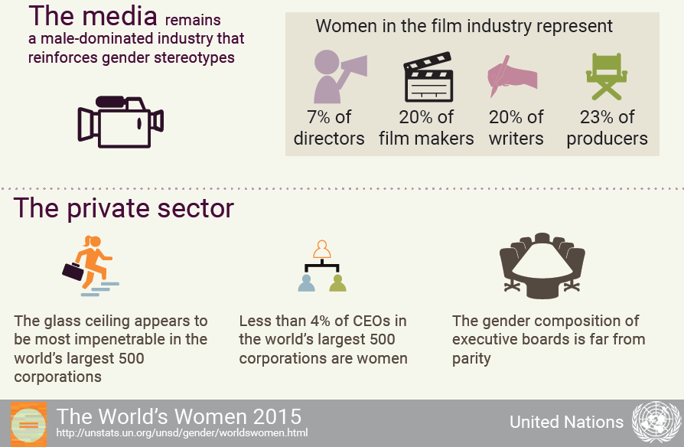
4. Sin embargo, la situación no es mucho peor que en otras áreas a) En otros sectores de la sociedad.

Slide 7
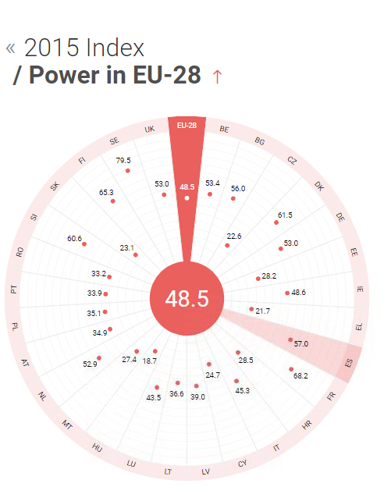
b) Gender Equality Index 2015, UE
- Poder

Slide 8
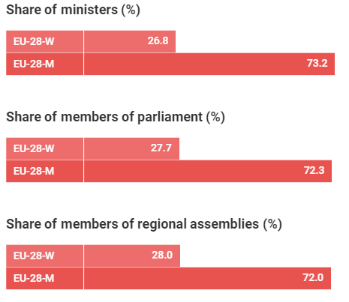
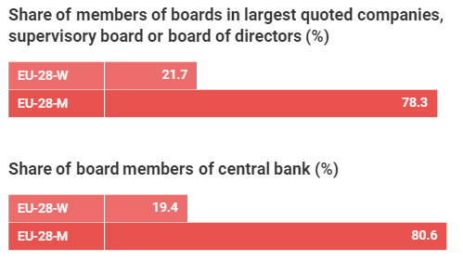
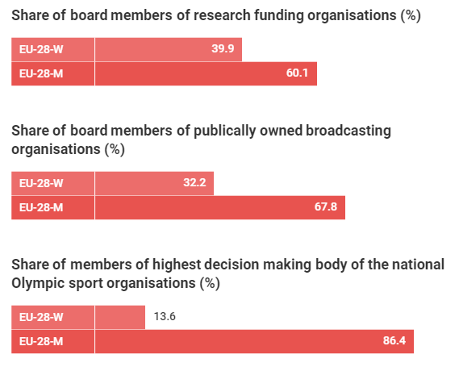
b) Gender Equality Index 2015, UE
Sector político
Sector económico
- Sector social

Slide 9

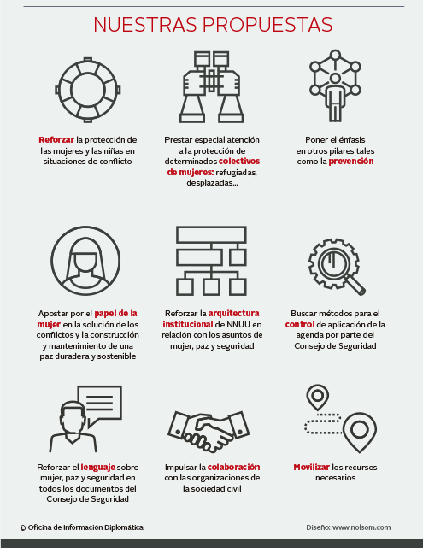
II. De la 1325 (2000) a la 2242 (2015)
1. Prioridad española en la candidatura al Consejo de Seguridad de la ONU

Slide 10
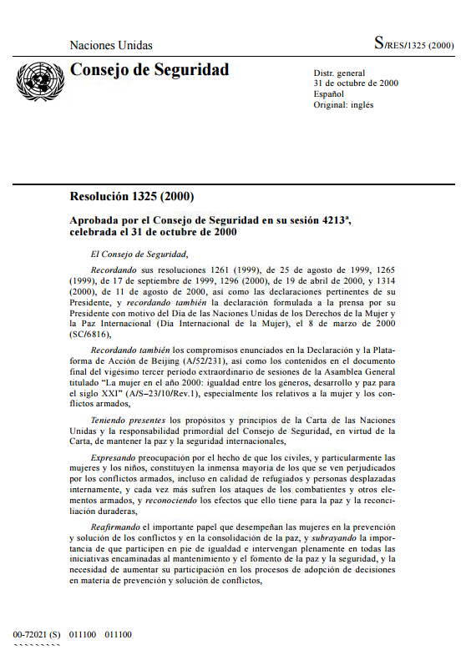
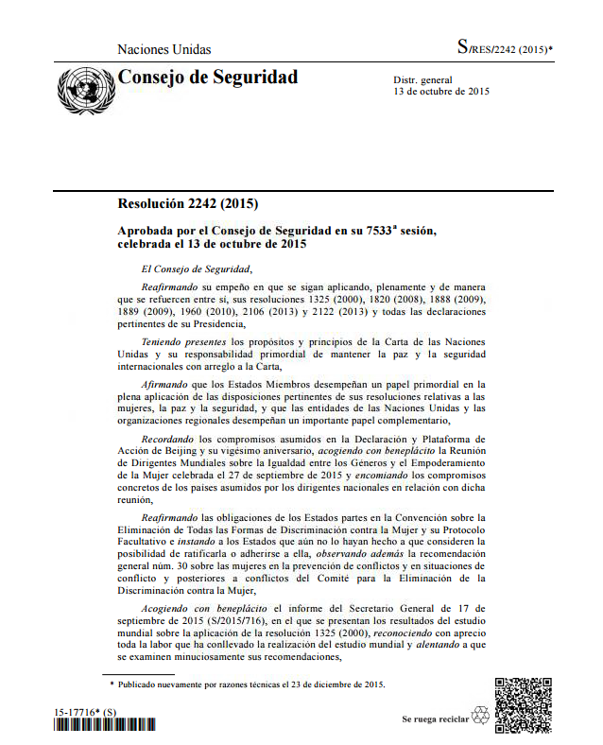
2. Resoluciones 1325 (2000) y 2242 (2015)

Slide 11
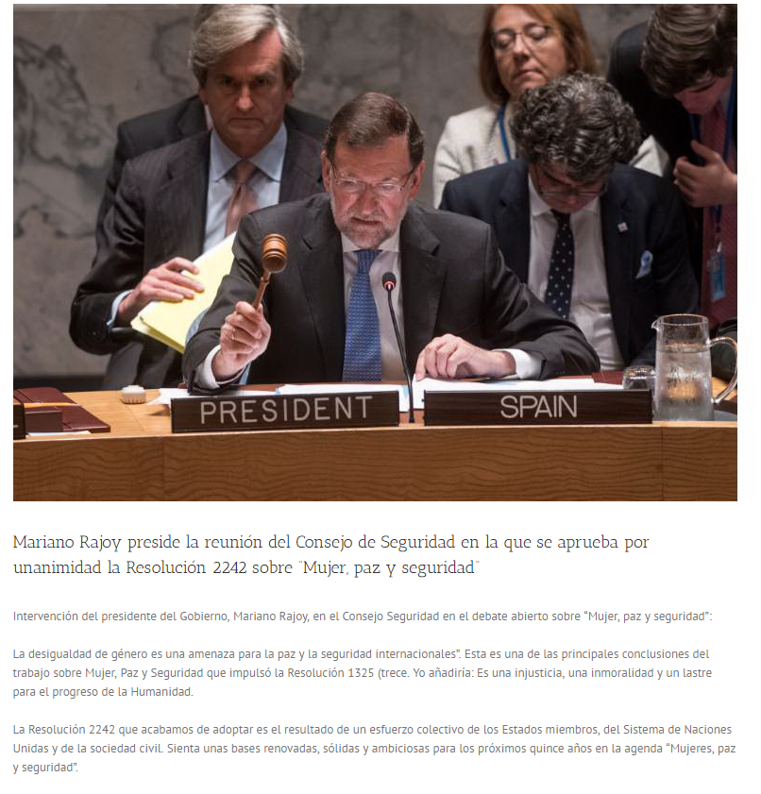
3. Otros textos y declaraciones a) El Presidente Mariano Rajoy en el Debate abierto Consejo de Seguridad el 13-10-2015.

Slide 12
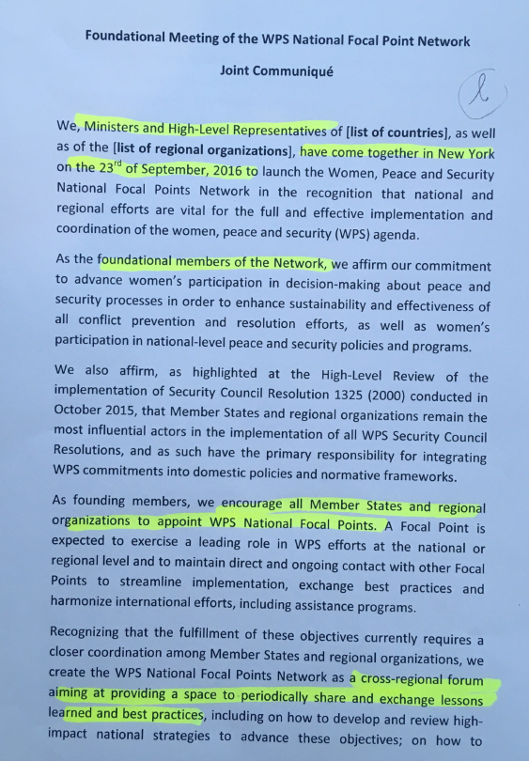
b) Comunicado conjunto sobre la creación de la Red de Puntos Focales Nacionales. Nueva York, 23-09-2016.

Slide 13
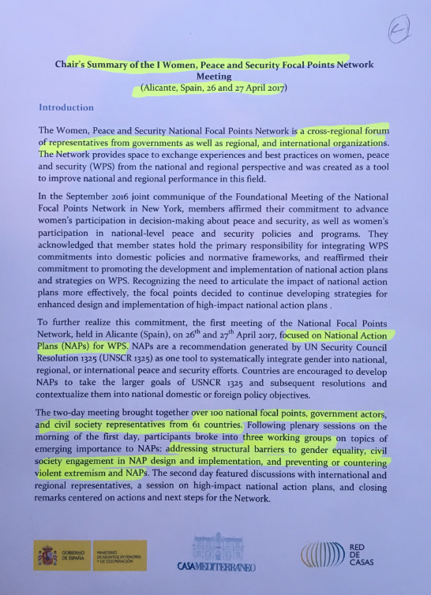
c) Comunicado de la reunión de la Red de Puntos Focales Nacionales en Alicante, 26-04-2017.

Slide 14
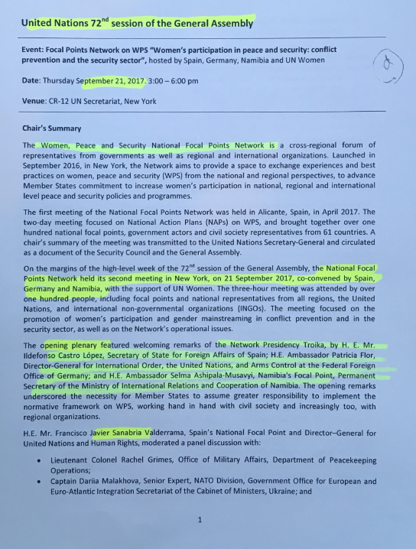
d) Sesión de la Asamblea General de la ONU sobre la Red de Puntos Focales Nacionales en Nueva York, 21-09-2017.

Slide 15
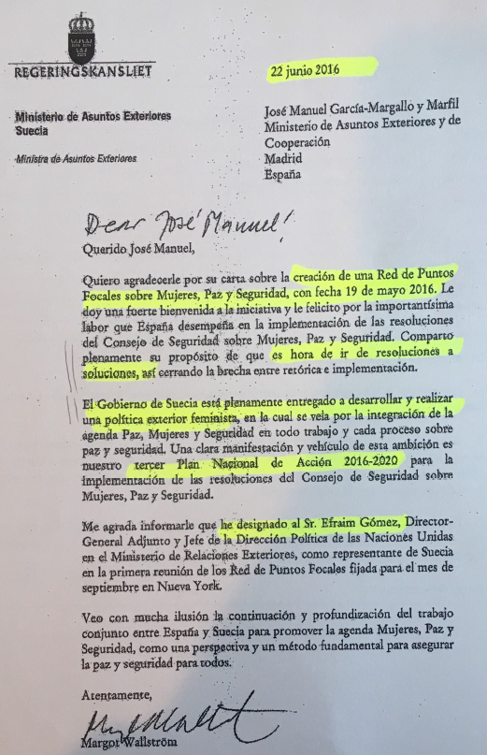
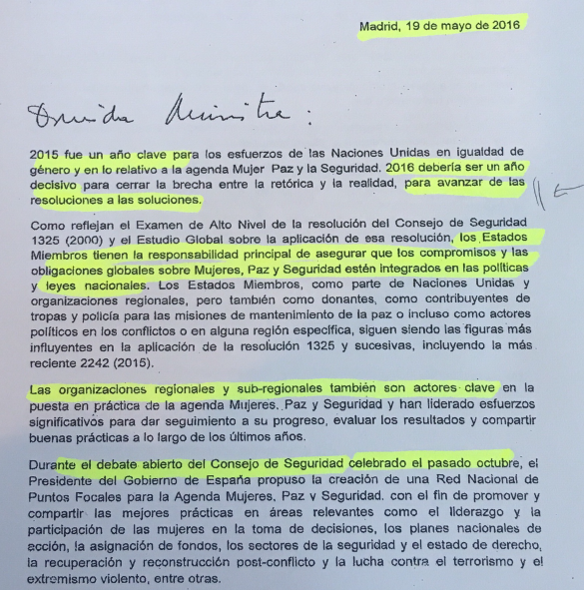
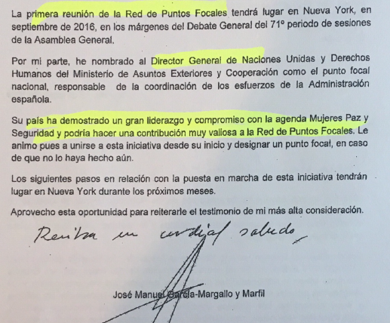
III. España y Suecia en el Consejo de Seguridad a) Cartas entre respectivos Ministros de Asuntos Exteriores

Slide 16
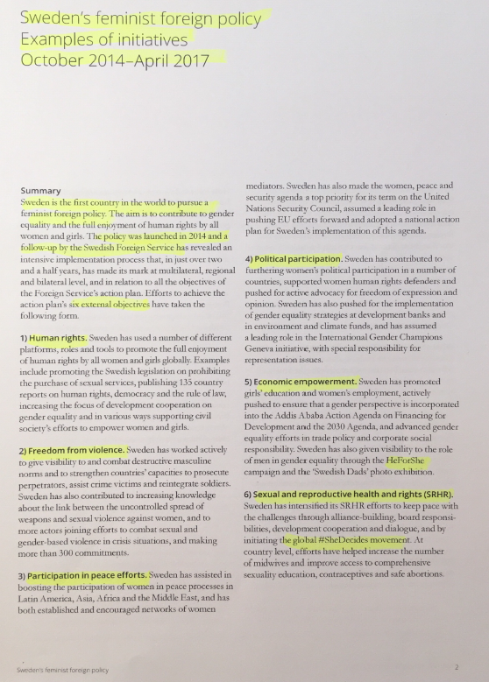
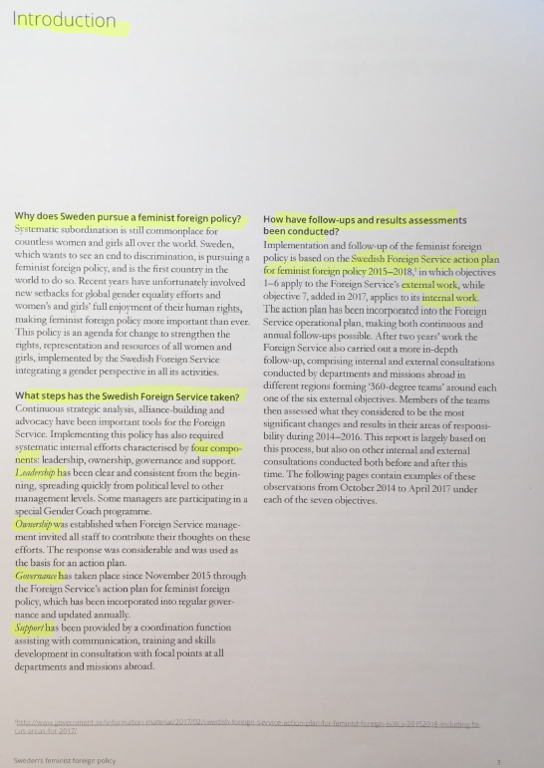
b) Homenaje a la “Política exterior feminista” de Suecia.

Slide 17
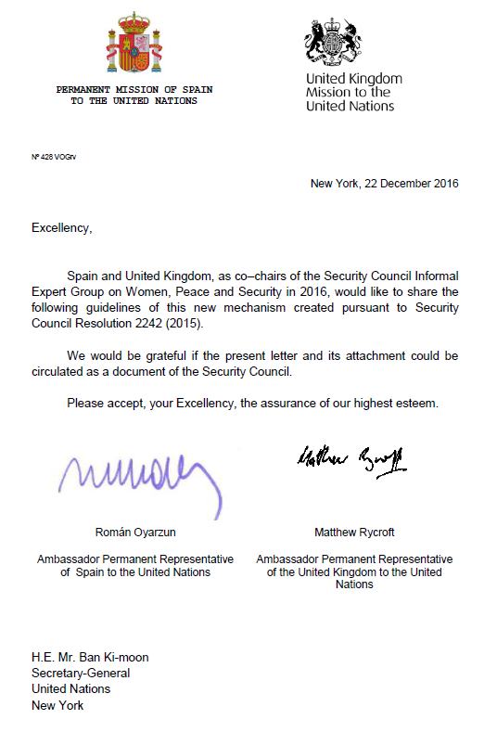
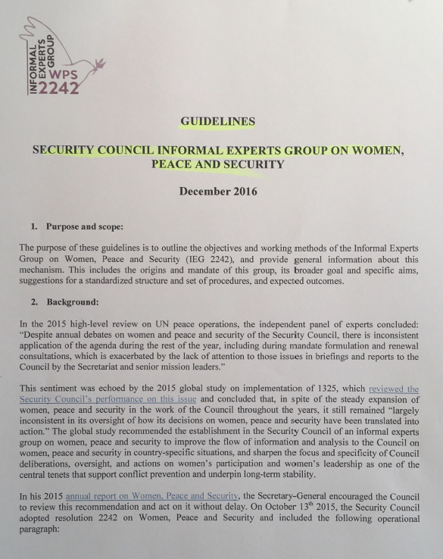
c) Homenaje a la política de España en el Consejo de Seguridad de la ONU

Slide 18
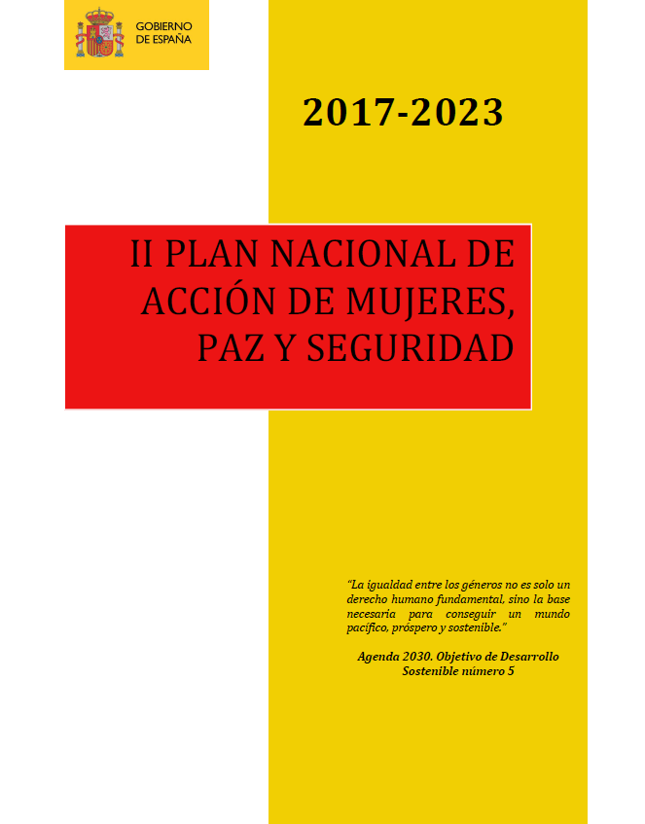
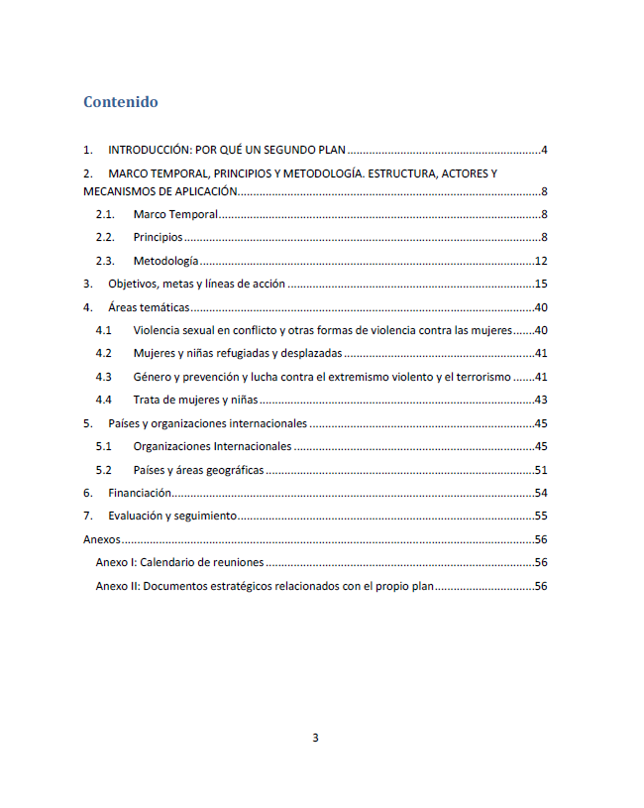
IV. II Plan Nacional de Acción de “Mujeres, paz y seguridad” a) Índice del Plan

Slide 19
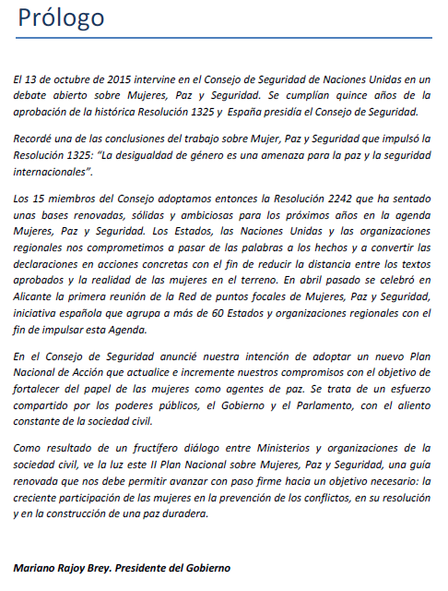
b) Prólogo del Presidente Mariano Rajoy

Slide 20
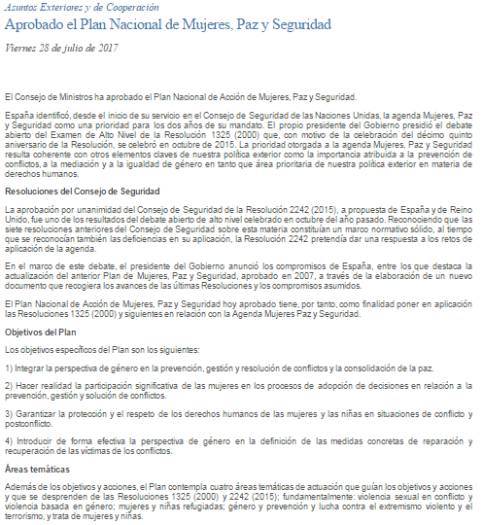
c) Acuerdo del Consejo de Ministros aprobándolo

Slide 21
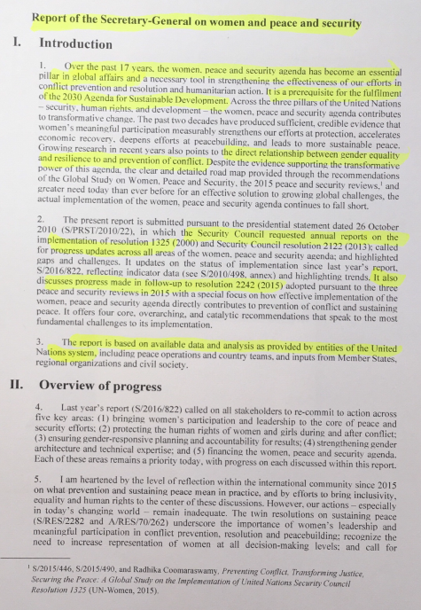
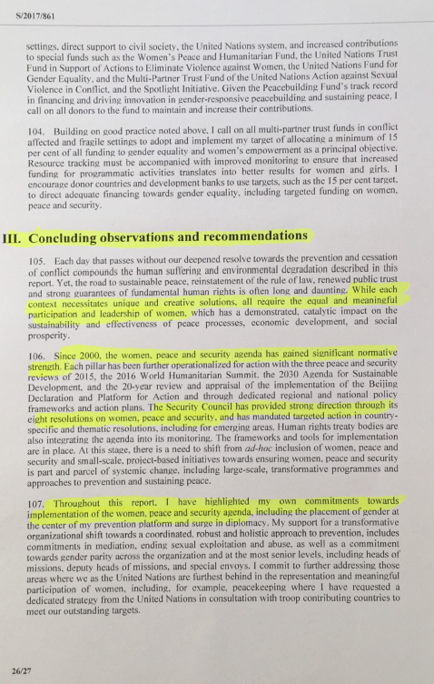
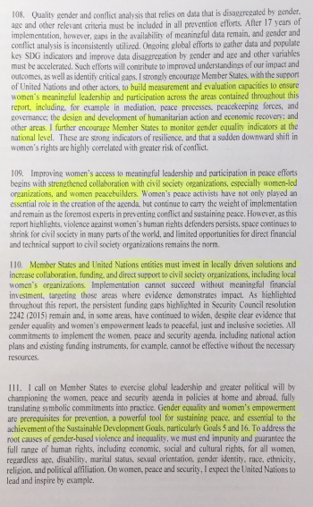
V. Último Informe del S.G. de NNUU, 17-10-2017

Slide 22

FIN

